Slide 1
Князь Александр Невский
Сергей Юдин 6б
Учитель Коптелов В. А.

Slide 2
Задачи
1 Познакомиться с биографией Александра невского
2 Рассказать о Невской битве
3 Рассказать о Ледовом побоище

Slide 3
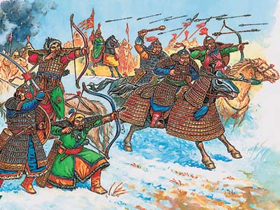
В XIII веке Русь переживала очень тяжелые времена. Она была раздроблена, русские князья непрерывно воевали между собой. Этой слабостью и раздробленностью воспользовались монгольские завоеватели. Они разоряли русские города, уводили в рабство сотни тысячи людей.

Slide 4
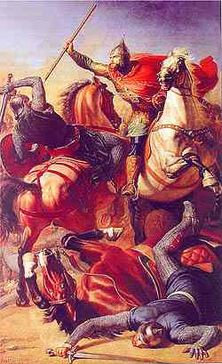
«Повесть о житии и о храбрости благоверного и великого князя Александра»
"И была сеча великая с латинянами, и перебил их бесчисленное множество, и самому предводителю возложил печать на лицо острым копьем». За эту победу на реке Неве народ назвал Александра Невским.

Slide 5
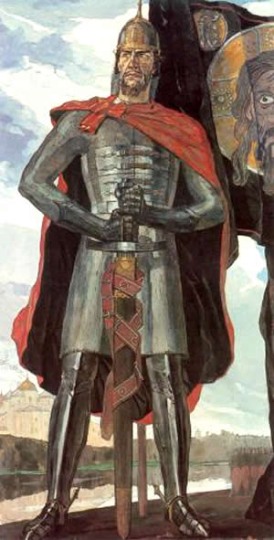
Родился 13 мая 1220 года в семье Ярослава Всеволодовича, сына князя Всеволода Большое Гнездо в Переславле – Залесском. Он не был высокого роста, но был сильным и выносливым. Александр с детства имел представление о военной стратегии. Он уже в детстве знал о подвигах Александра Македонского. Кроме того князь овладел всеми видами боевых искусств. Он владел мечом, копьём, саблей, булавой. Он не проиграл ни одного сражения, атаковал меньшими силами и умел вдохновлять своих воинов. Он имел лучшее в Европе войско.

Slide 6
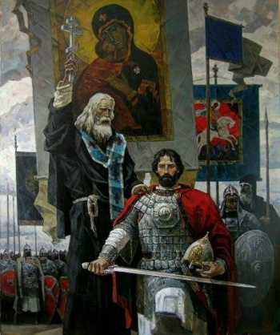
Невская битва 1240
В 1240 г. множество шведских кораблей подошло к Неве под командованием Биргера. Александр, ему не было тогда еще 20 лет, долго молился в новгородском храме Святой Софии. Выйдя из храма, он укрепил дружину исполненными веры словами: "Не в силе Бог, а в правде. Иные – с оружием, иные – на конях, а мы Имя Господа Бога нашего призовем!".

Slide 7
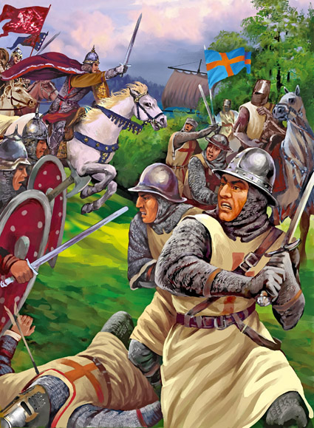
С небольшой дружиной князь поспешил на врагов. Накануне битвы было видение: стоявший в морском дозоре воин увидел ладью, плывущую по морю, и на ней святых мучеников Бориса и Глеба, в одеждах багряных. Александр, ободренный, предзнаменованием мужественно, с молитвой повел войско на шведов.

Slide 8
1242 г. Битва на льду Чудского озера вошла в историю под названием Ледового побоища.

Slide 9
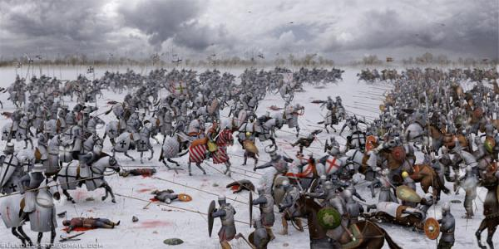
В этой битве молодой князь Александр Невский (ему в то время было всего 22 года) проявил себя как мудрый и опытный полководец. Узнав, что рыцари движутся на Псков через Чудское озеро, скованное льдом, Невский расположил свое войско у крутого берега озера. Его позиция была удобна тем, что враг не мог видеть всего русского войска и не мог определить его численности. А неприятельское войско было для русских как на ладони, так как двигалось по открытому льду. Силы были приблизительно равны – по 15 тысяч воинов с обеих сторон.

Slide 10
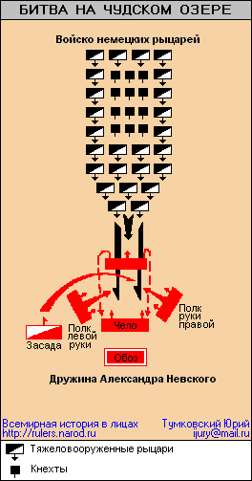
Мы видим схему сражения. Немецкие рыцари для атаки выстроились в форме тупого клина, который русские назвали «свиньей». Такой порядок не раз помогал рыцарям прорывать строй противника и громить его по частям. Но Александр Невский смог обмануть врага. Князь сосредоточил свои основные силы не в центре, куда была направлена основная мощь рыцарей, а на флангах. Это позволило ему окружить и уничтожить противника.

Slide 11
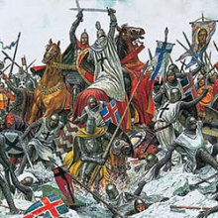
Закованные в тяжелые доспехи рыцари врезались в русское войско и решили, что победа уже за ними. Но внезапно их атаковали с флангов главные силы русских дружин – конники и лучники. Спасаясь бегством, рыцари в панике стали отступать на лед Чудского озера. Здесь они и нашли свою могилу.

Slide 12
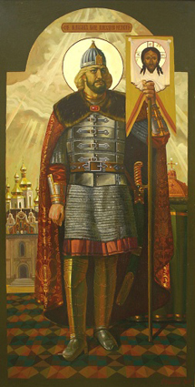
Князь Александр Ярославович был православным человеком и непобедимым в открытом бою. Полководцу предстояло одержать наивысшую победу — над самим собой, показать редчайшую и труднейшую добродетель: смирить себя, заглушить голос самолюбия и ценой унижений защитить и сохранить Родину. Он поклонится Батыю в интересах Родины. В этом заключается наивысший подвиг Александра Невского.

Slide 13
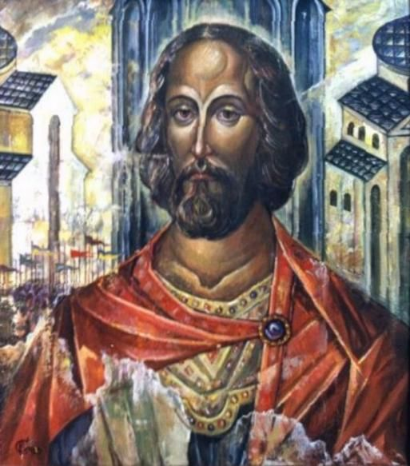
Внешнеполитические принципы великого князя
«Не в силе Бог, а в правде».
«Жить не преступая в чужие части».
«Кто с мечом к нам придет - от меча и погибнет».
«Крепить оборону на Западе, а друзей искать на Востоке» .

Slide 14
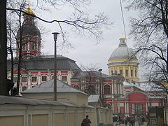
Именем Александра Невского названы улицы, переулки, площади. Ему посвящены православные храмы, он является небесным покровителем Петербурга.
Свя́то-Тро́ицкая Алекса́ндро-Не́вская ла́вра

Slide 15
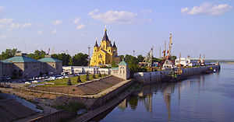
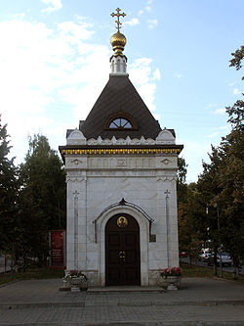
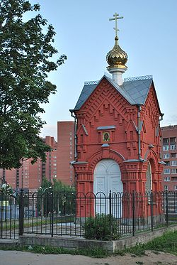
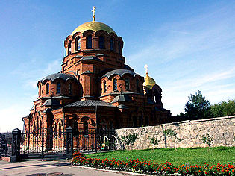
Собор Александра Невского — русский православный собор в Нижнем Новгороде, построенный до 1880 года по проекту архитектора Л. В. Даля.
Часовня Александра Невского (Барнаул)
Собор во имя Александра Невского (Новосибирск)
Часовня Александра Невского в Коломягах

Slide 16
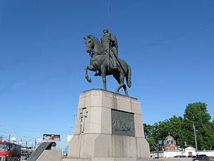
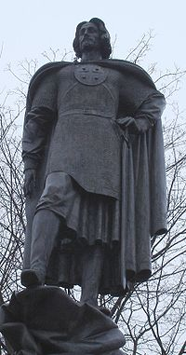
Памятник Александру Невскому в Санкт-Петербурге на площади Александра Невского перед Александро-Невской лаврой
Памятник в Санкт-Петербурге (Усть-Ижора))

Slide 17
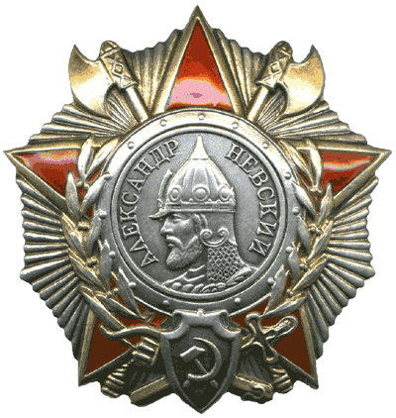
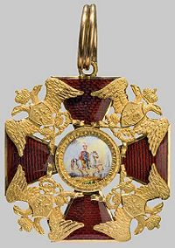
Орден Александра Невского Орден Святого Александра Невского
Орден Святого Александра Невского — государственная награда Российской империи с 1725 до 1917 года. Учреждён Екатериной I и стал третьим российским орденом после ордена Св. Андрея Первозванного и женского ордена Св. Великомученицы Екатерины.
Орден Был Учреждён Указом Президиума Верховного Совета СССР От 29 Июля 1942, Одновременно С Орденами Суворова И Кутузова, Для Награждения Командного Состава Красной Армии За Выдающиеся Заслуги В Организации И Руководстве Боевыми Операциями И За Достигнутые В Результате Этих Операций Успехи В Боях За Родину.

Slide 18
Результаты
Я познакомился с биографией Александра Невского
Я узнал о победах в Невской битве и Ледовом побоище

Slide 19
список использованных источников
Интенет ресурсы
Энциклопедия “Александр Невский”

Slide 20
конец
Спасибо за внимание

